Slide 1
UNIVERSIDADE FEDERAL DO ESPIRITO SANTO
CENTRO TECNOLÓGICO
DEPARTAMENTO DE INFORMÁTICA – ENGENHARIA DE COMPUTAÇÃO
ÁLVARO LUIZ LAGO DE MENEZES
SISTEMA DE VISUALIZAÇÃO E CONEXÃO DE SERVIÇOS VIA WI-FI DIRECT
Orientador: Prof.ª Dr.ª Roberta Lima Gomes
VITÓRIA
2014

Slide 2
SUMÁRIO
1 - INTRODUÇÃO
Problema / Motivação
Objetivos
2 – PROPOSTA
3 – DESENVOLVIMENTO
Tecnologias Utilizadas
Módulos da Aplicação
Módulo DnsSdHelper
Módulo MainApplication
Módulo ChatExample
4 – CONCLUSÃO
Considerações
Trabalhos Futuros

Slide 3
1- INTRODUÇÃO
Problema / Motivação
Evolução e popularização de dispositivos móveis
Aumento no poder de processamento
Limitações do modo ad hoc anterior:
Velocidades baixas de transmissão
Dificuldades de conexão
Notes:
1 e 2 – Tornando o acesso às redes sem infraestrutura mais importante
3 – 802.11b 5.5Mbps 70m e 11 Mbps 30m – 2Mbps ~80m, 1 Mbps ~120m
250mbps do WI-FI Direct, alcance de 200 metros.
Basagni, S.; Conti, M.; Giordano S.; Stojmenovic, I. Mobile Ad Hoc Networking.

Slide 4
1- INTRODUÇÃO
Problema / Motivação
Dinamismo das novas MANETs
Necessidade de descentralização das informações de serviços
Não há nativo no Android uma interface para visualização e conexão de Serviços
Notes:
Vídeo
1 – ”Nós” entram e saem todo momento, gerando a necessidade de uma tecnologia eficiente de descoberta de serviços.
2 – Protocolo com armazenamento descentralizado de informação
Citar trabalhos anteriores e limitações rapidamente.
Fernanda Oliveira (2011) – MANETs, android recente, sem suporte ao wi-fi direct nem protocolos de descoberta de serviços. API Java pouco estavel com falhas na resolucao de servicos. Não foi possivel a rede ad-hoc entre dispositivos, necessitou de intermediario
Muitos estudos teóricos sobre descoberta de servicos e simulações, grande fonte de conhecimento sobre wi-fi direct e funcionamento da descoberta de servicos.
Ververidi, Polyzos (2008) descoberta de servicos em redes ad-hoc
Camps-Mur, Garcia e Serrano (2013) wi-fi direct bem explicado. Informacoes sobre seguranca e eficiencia na utilizacao de energia.
Durante o trabalho demo do chat com wi-fi direct e servicos, demonstração simples da biblioteca.

Slide 5
1- INTRODUÇÃO
Objetivos
Pesquisar tecnologias atuais para conexão ad-hoc
Estudar o padrão WI-FI Direct para conexão de dispositivos móveis
Estudar protocolos de descoberta de serviços no contexto do trabalho

Slide 6
1 - INTRODUÇÃO
Objetivos
Estudar uma plataforma móvel que possibilitasse colocar em prática os estudos realizados no trabalho
Implementar uma aplicação móvel que utilizasse os conceitos estudados

Slide 7

2 - Proposta
Desenvolver o sistema em Android
Utilizar a rede WI-FI Direct
Utilizar o protocolo DNS-SD
Implementar um exemplo que utilize os conceitos estudados
Notes:
3 – Protocolo mais bem definido, mais sólido, vem sendo amplamente adotado em alguns segmentos, como as impressoras de rede.
Já o UPnP é uma coleção open ended de protocolos específicos, com o de descoberta de serviço SSDP.
SSDP Problemas de high level of traffic na versão original.
http://www.zeroconf.org/zeroconfandupnp.html
De qualquer forma, não há a necessidade de escolhermos entre um ou outro, quaisquer dispositivos podem implementar ambos.

Slide 8


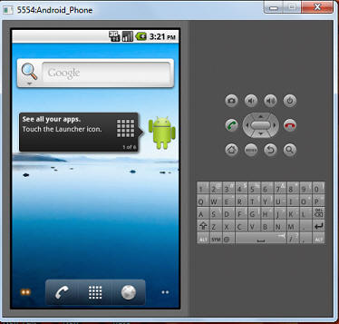
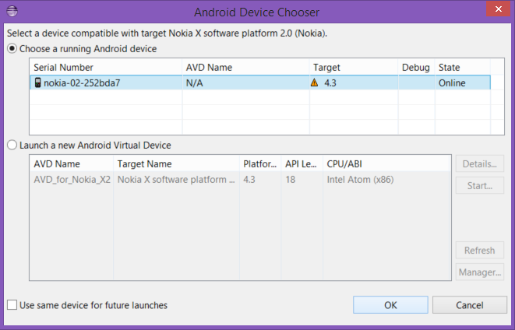
3 - Desenvolvimento
Tecnologias Utilizadas
Android 4.1+
Eclipse com ADT Plugin
Notes:
1 – Apesar de algumas implementações de versões anteriores do Android darem suporte ao WI-FI Direct, apenas na 4.1 o suporte nativo a descoberta de serviço foi implementado
Android.net.wifi.p2p.nsd
2 – Permitindo depuração simples e direto com o simulador (ruim, muito lento, dificuldades para configuração de utilização de wi-fi) e com dispositivos android pela usb

Slide 9
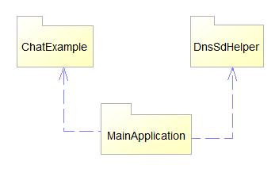
3 - Desenvolvimento
Módulos da Aplicação

Slide 10
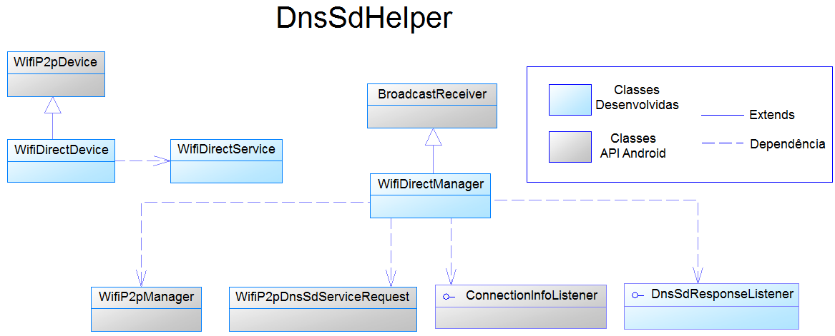
3 - Desenvolvimento
Módulo DnsSdHelper
Notes:
1 – WifiDirectManager serve para simplificar e centralizar o acesso às funções relativas a rede WI-FI Direct, utilizando o protocolo DNS-SD.
Registrar serviço, Descobrir serviços, conectar via wi-fi direct, desconectar.
2 – WifiDirectDevice e Service são estruturas para armazenar as informações da conexão mais simplificadas e em conjunto.
Service junta todas as informações do servicço DNS-SD numa estrutura.

Slide 11
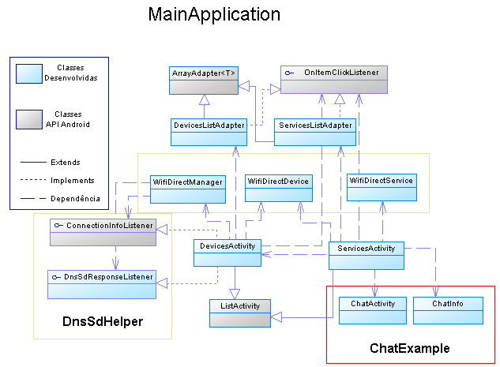
3 - Desenvolvimento
Módulo MainApplication

Slide 12


3 - Desenvolvimento
Módulo MainApplication
DevicesActivity
ServicesActivity

Slide 13
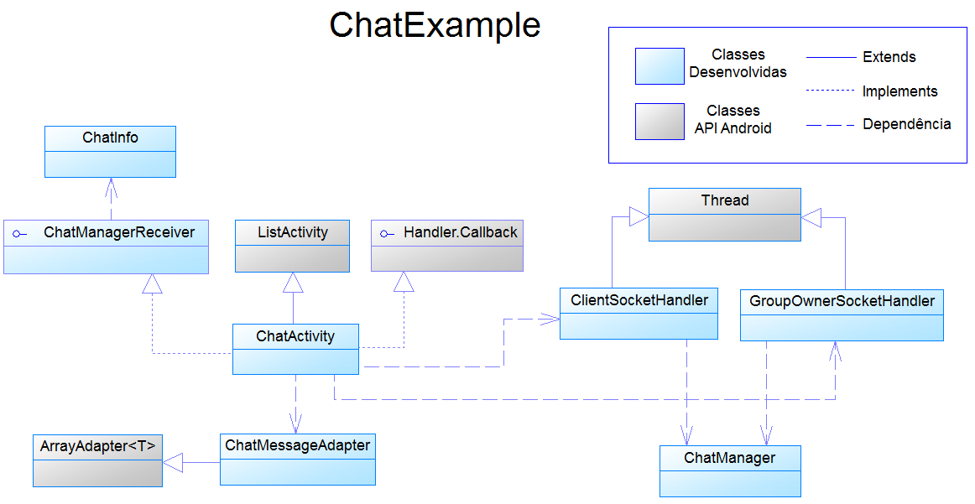
3 - Desenvolvimento
Módulo ChatExample
Notes:
O exemplo de chat é independente da rede utilizada, dependendo apenas das informações de ChatInfo serem preenchidas, dados padrão são fornecidos pela Activity:
isGroupOwner
GroupOwnerAddress
Hashmap contendo:
- txtvers: versão
- nick
- porta
- status
As informações do hash são definidas pelo tipo de registro do serviço “_presence._tcp” Serverless Messaging
- Ordem: - Define quem é o owner, lança thread Handler respectiva client ou owner, já informando o handler de mensagens, no caso a própria Activity.
- Cada thread Handler procede com o socket (conecta ou abre e aguarda), assim que uma conexão é feita, cada um executa o ChatManager e retorna esse via callback para o ChatManagerReceiver (Activity)
- Chat Manager controla envio e recebimento de mensagens nos streams do socket, caso receba, chama o Handler da Activity

Slide 14
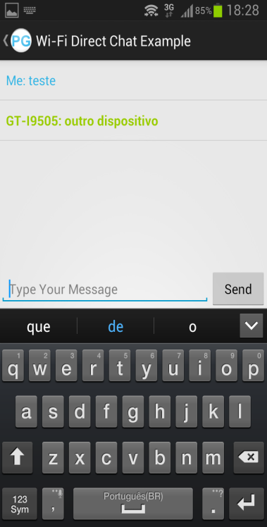
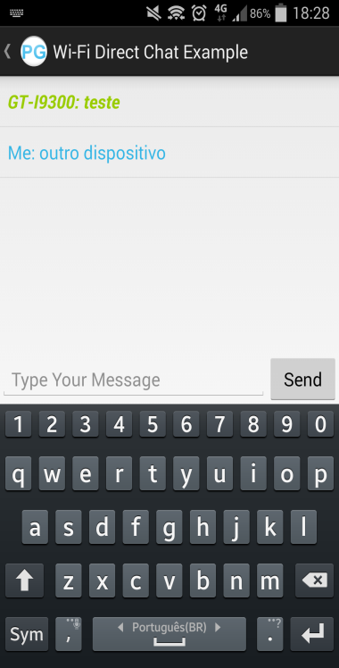
3 - Desenvolvimento
Módulo ChatExample
ChatActivity em dois dispositivos conectados

Slide 15
4 - Conclusão
Considerações
Foi demonstrado a conexão de dispositivos via WI-FI Direct através das informações dos serviços.
Estudo de plataformas móveis, redes, redes ad-hoc, descoberta de serviços.
Foi possível construir um módulo com o intuito de facilitar o desenvolvimento utilizando DNS-SD na rede WI-FI Direct.
Potencial da tecnologia WI-FI Direct em simplicidade para o usuário e velocidade de transmissão.

Slide 16
4 - Conclusão
Trabalhos Futuros
Analisar o funcionamento com mais dispositivos na rede simultaneamente
Estudos de interferência na rede e na descoberta de serviços causadas por movimentação e objetos no raio de comunicação
Comunicação multi-hop
Identificação da aplicação que publicou o serviço
Visualização e conexão de serviços independente do protocolo

Slide 17
OBRIGADO!

